Slide 1
Audit Carrefour
Magasin: Marsa Erriadh
04 avril 2018
Dr Raja Bouhalfaya

Slide 2
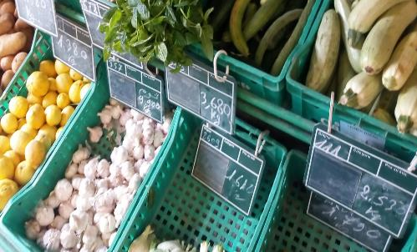
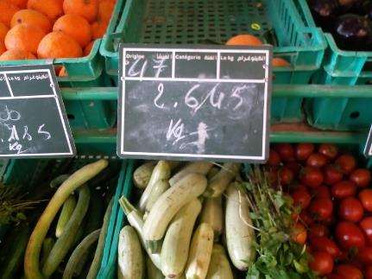
IMAGE
FLEG : Le balisage n’était pas complet ,il est nécessaire de mentionner le nom du produit avec les deux langues.

Slide 3
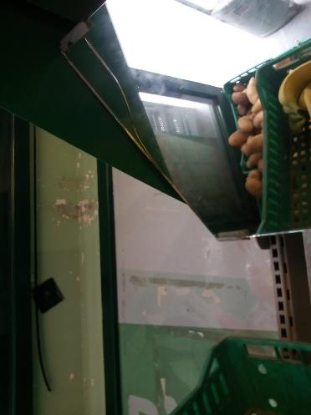
FLEG: le miroir était fissuré ,risque de bris de verre.

Slide 4
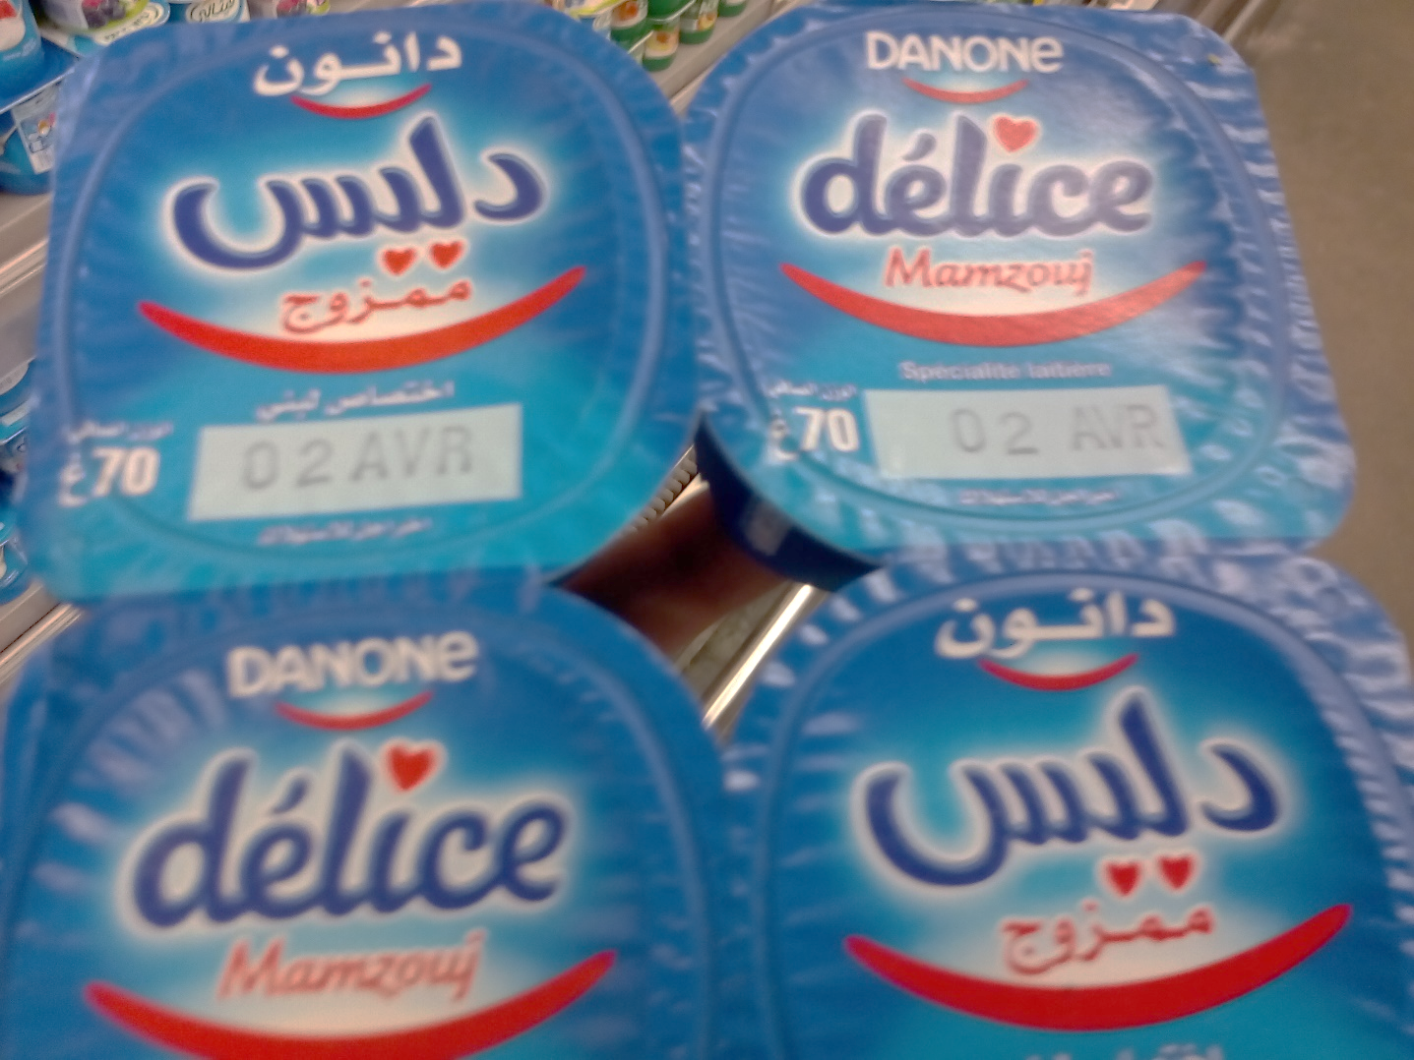
PLS: Présence de 4 pots de yaourt Délice Mamzouj ,dont la DLC était dépassée : Le 02 Avril.

Slide 5
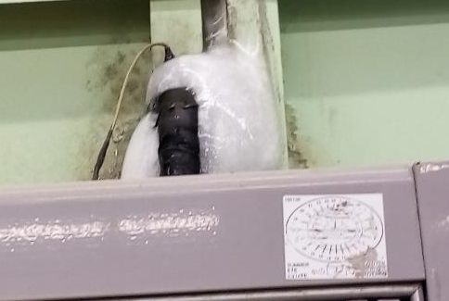
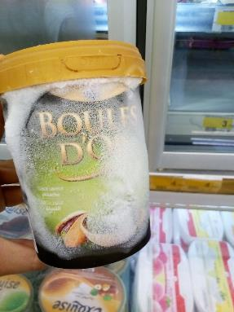
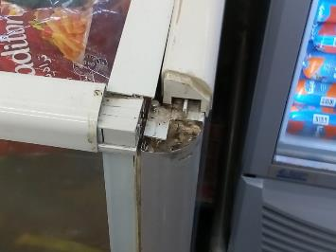
Meuble des produits surgelés: Présence de givre au niveau du meuble et au niveau de la gaine de refroidissement.
L’un des caches du meuble était démonté.

Slide 6
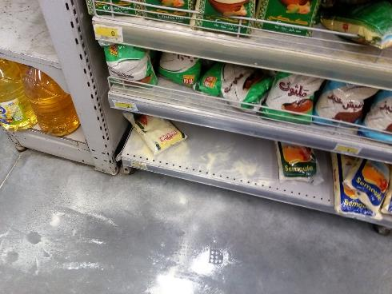
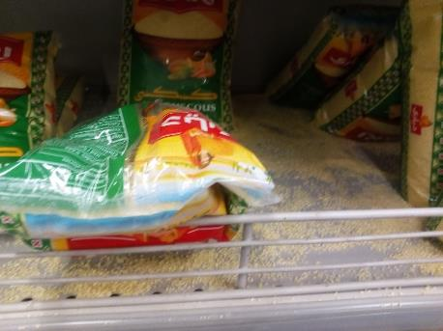
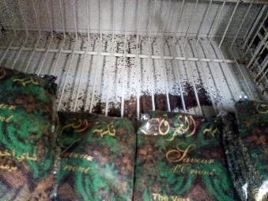
PGC: Les linéaires et le sol étaient souillées par des produits déversés. Renforcer le nettoyage à ce niveau.

Slide 7
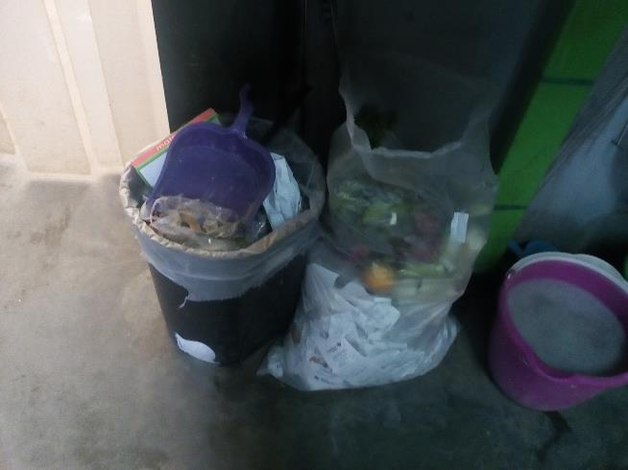
Réserve: Les poubelles n’étaient pas adaptées ,prévoir une benne à ordure couverte .

Slide 8
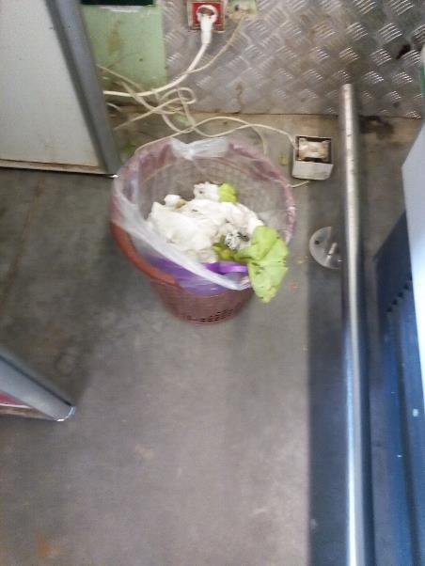
FLEG: La poubelle n’était pas adaptée. Prévoir une poubelle à pédale ,couverte.

Slide 9
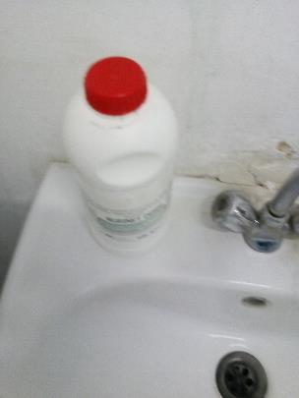
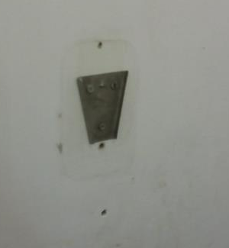
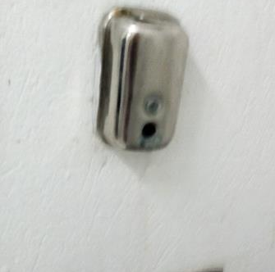
Sanitaires: Le distributeur du savon était démonté au niveau des sanitaires des femmes et non fonctionnel au niveau des sanitaires des hommes . Utilisation directement depuis le flacon.

